Slide 1
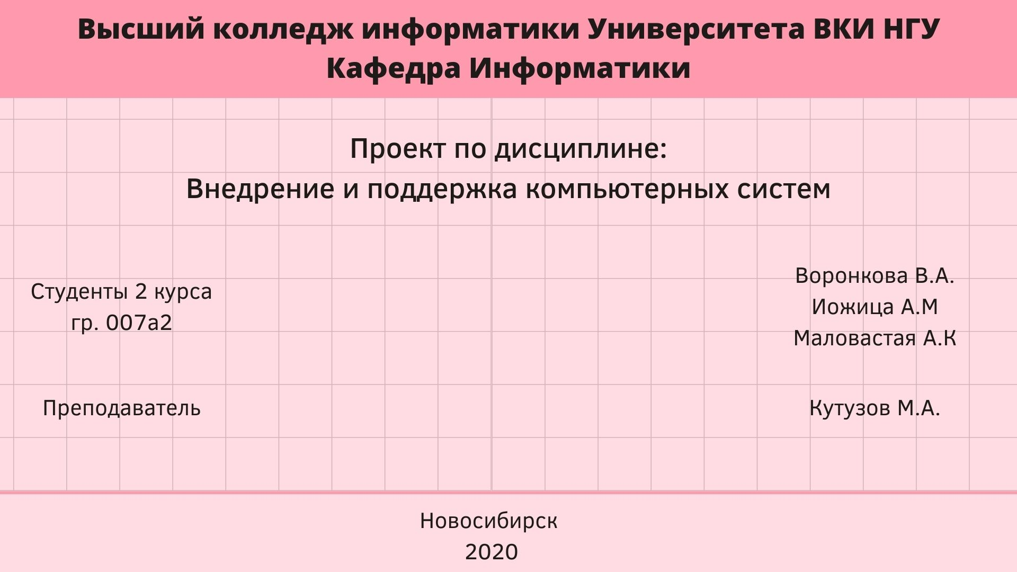
Высший колледж информатики Университета ВКИ НГУ Кафедра Информатики
Проект по дисциплине:
Внедрение и поддержка компьютерных систем
Воронкова В.А.
Студенты 2 курса
Иожица А.М
гр. 007а2
Маловастая А.К
Преподаватель
Кутузов М.А.
Новосибирск 2020

Slide 2
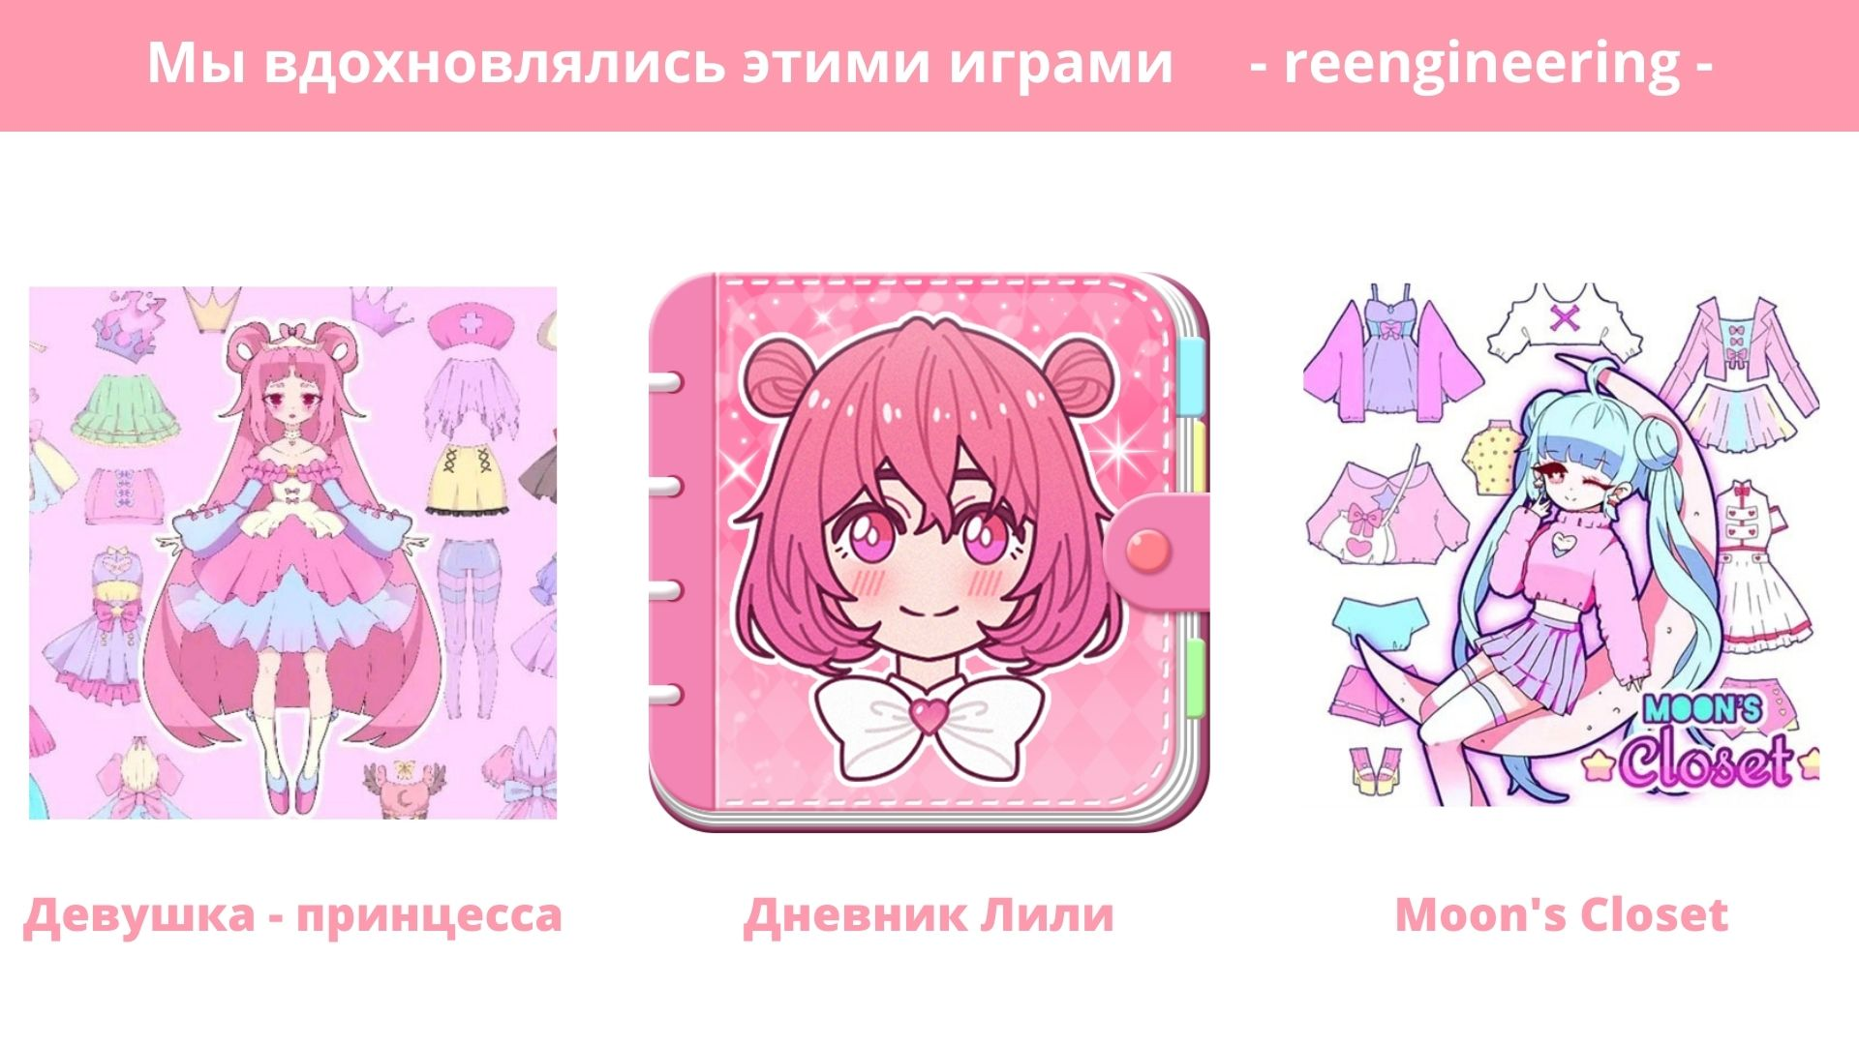
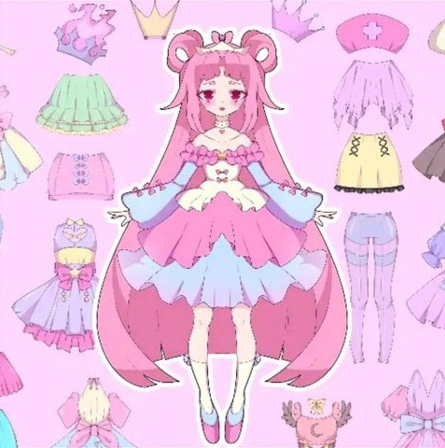


Мы вдохновлялись этими играми
- reengineering -
Девушка - принцесса
Дневник Лили
Moon's Closet

Slide 3
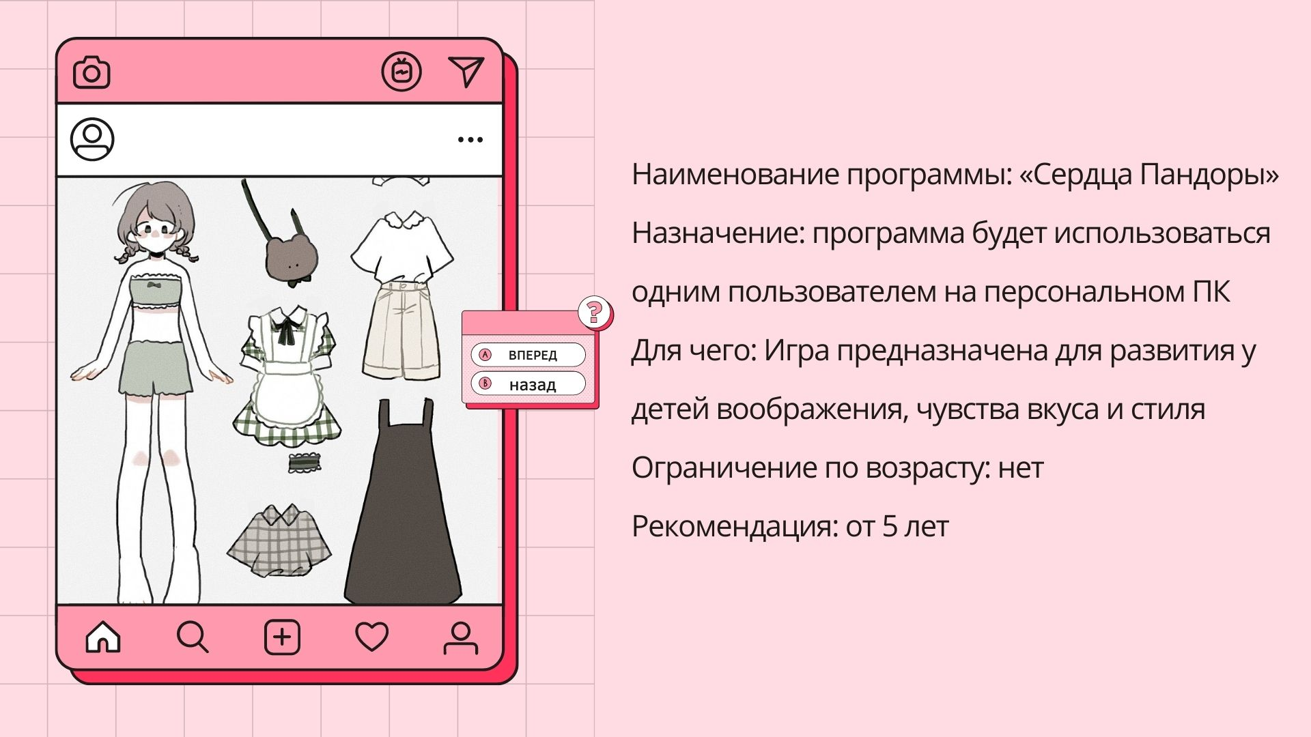

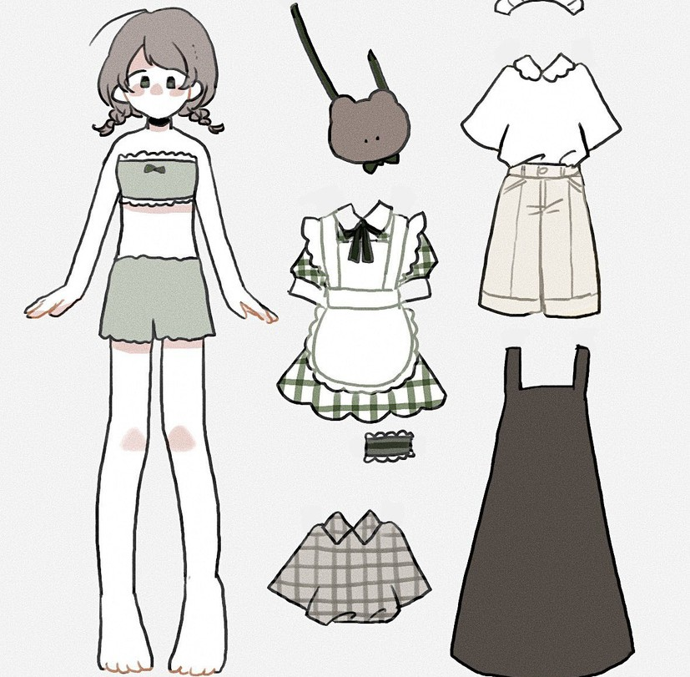
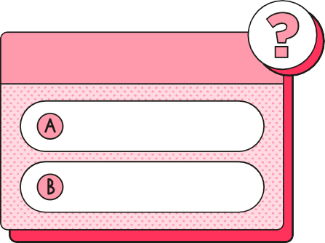
Наименование программы: «Сердца Пандоры»
Назначение: программа будет использоваться одним пользователем на персональном ПК Для чего: Игра предназначена для развития у детей воображения, чувства вкуса и стиля Ограничение по возрасту: нет
Рекомендация: от 5 лет
ВПЕРЕД
назад

Slide 4
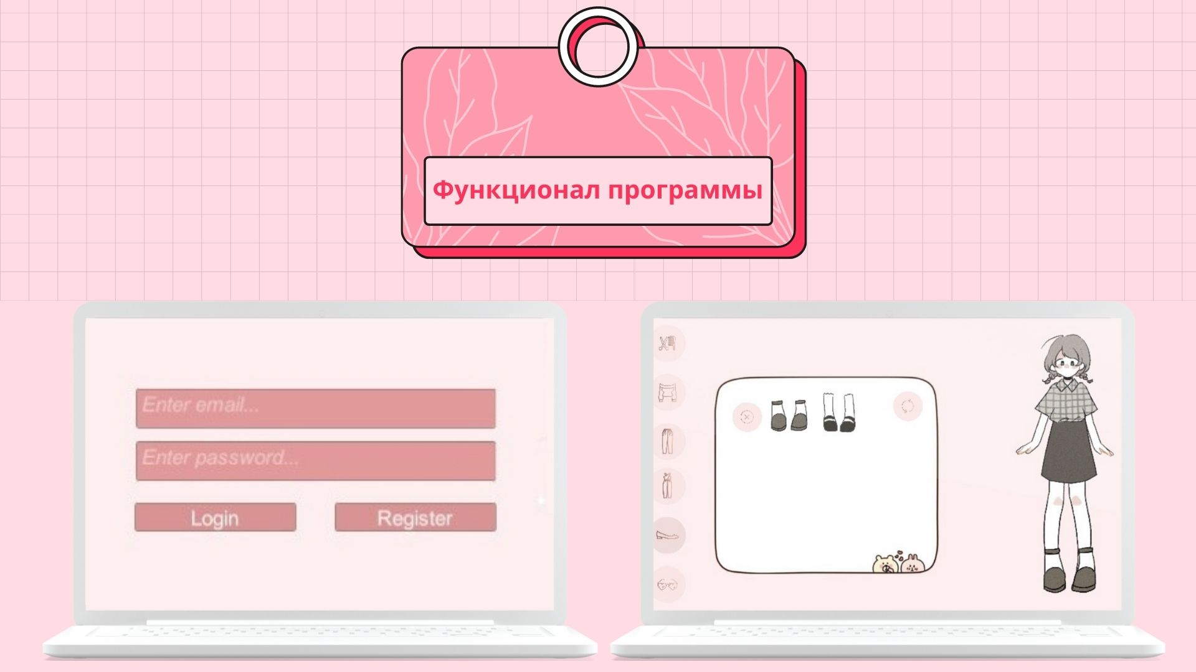

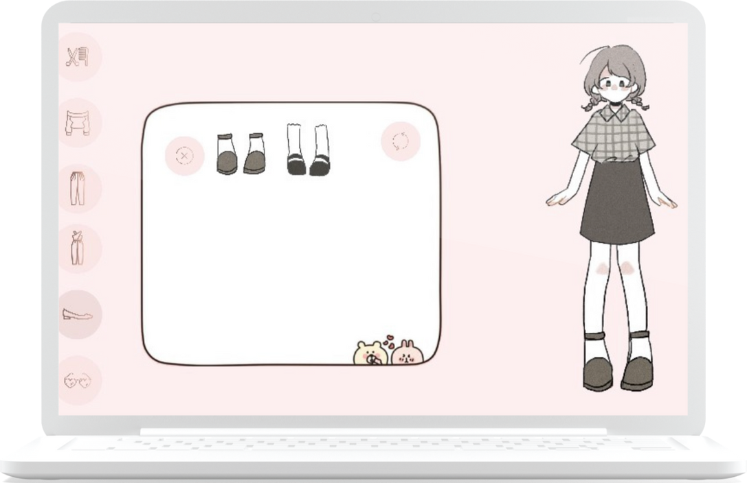
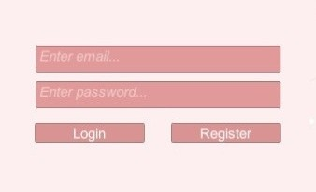
Функционал программы

Slide 5
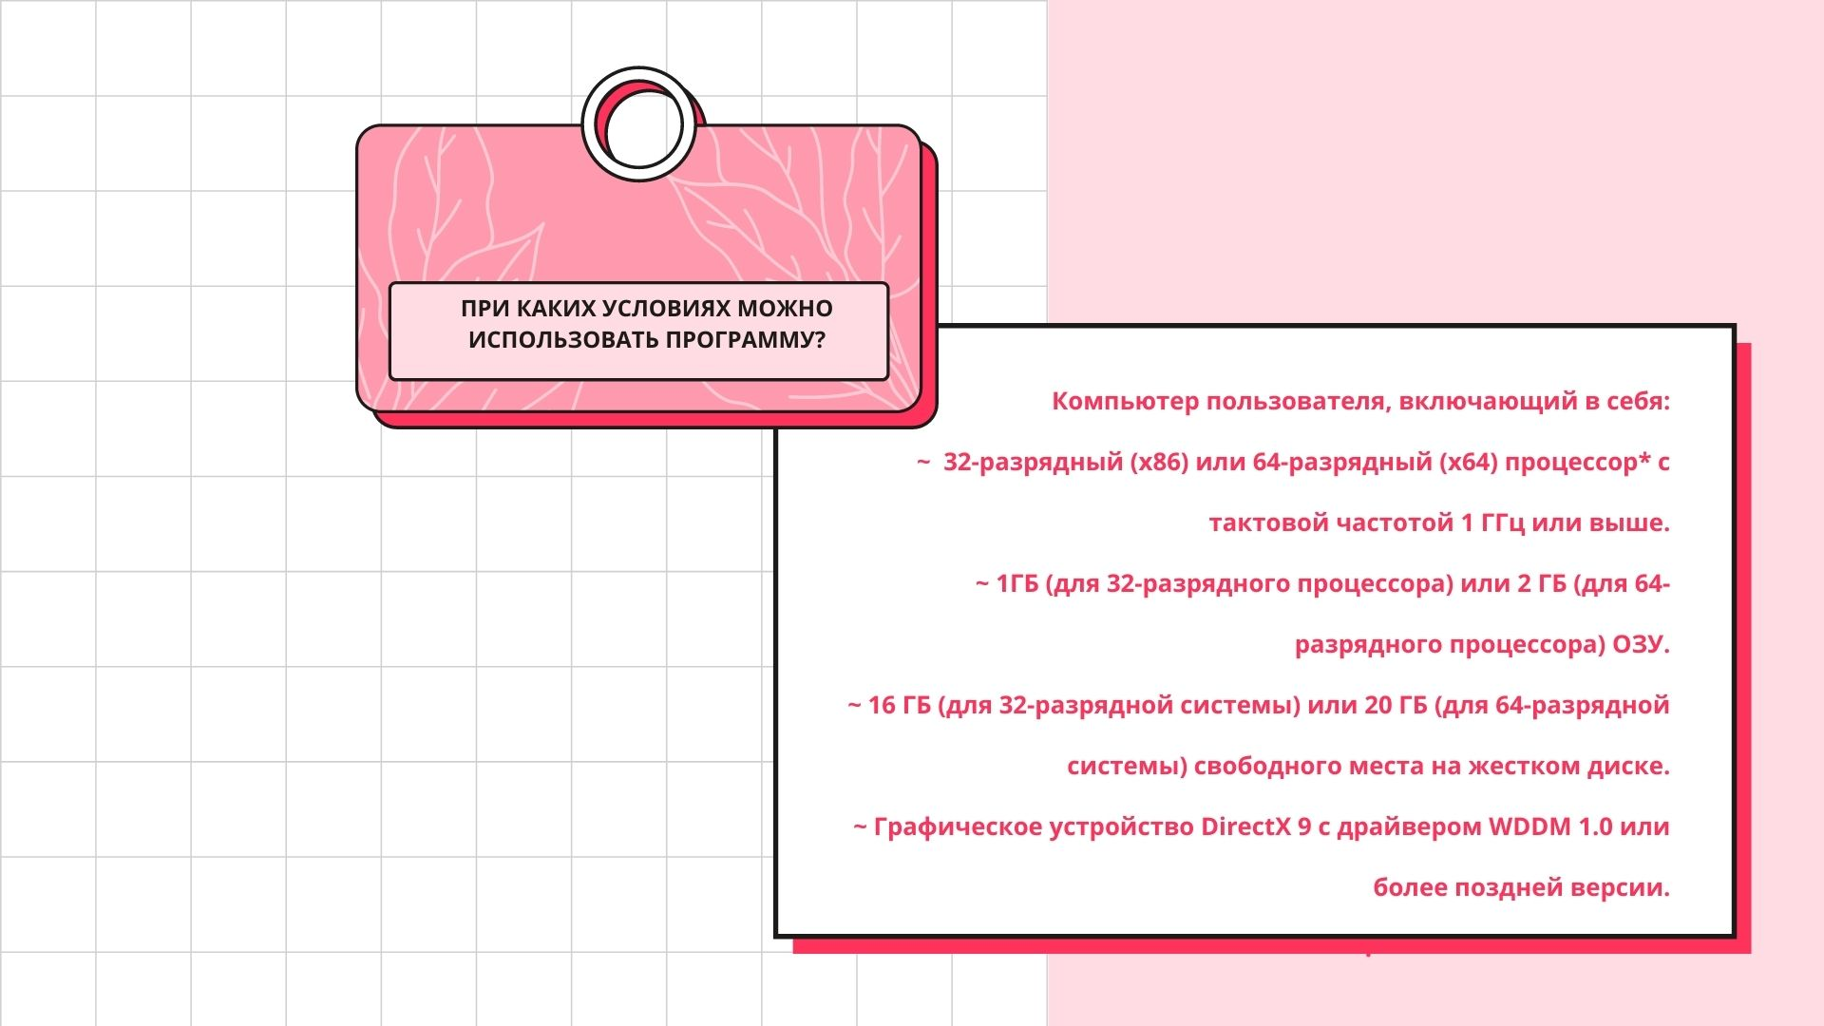

ПРИ КАКИХ УСЛОВИЯХ МОЖНО ИСПОЛЬЗОВАТЬ ПРОГРАММУ?
Компьютер пользователя, включающий в себя:
~ 32-разрядный (x86) или 64-разрядный (x64) процессор* с
тактовой частотой 1 ГГц или выше.
~ 1ГБ (для 32-разрядного процессора) или 2 ГБ (для 64-
разрядного процессора) ОЗУ.
~ 16 ГБ (для 32-разрядной системы) или 20 ГБ (для 64-разрядной системы) свободного места на жестком диске.
~ Графическое устройство DirectX 9 с драйвером WDDM 1.0 или
более поздней версии.
.

Slide 6
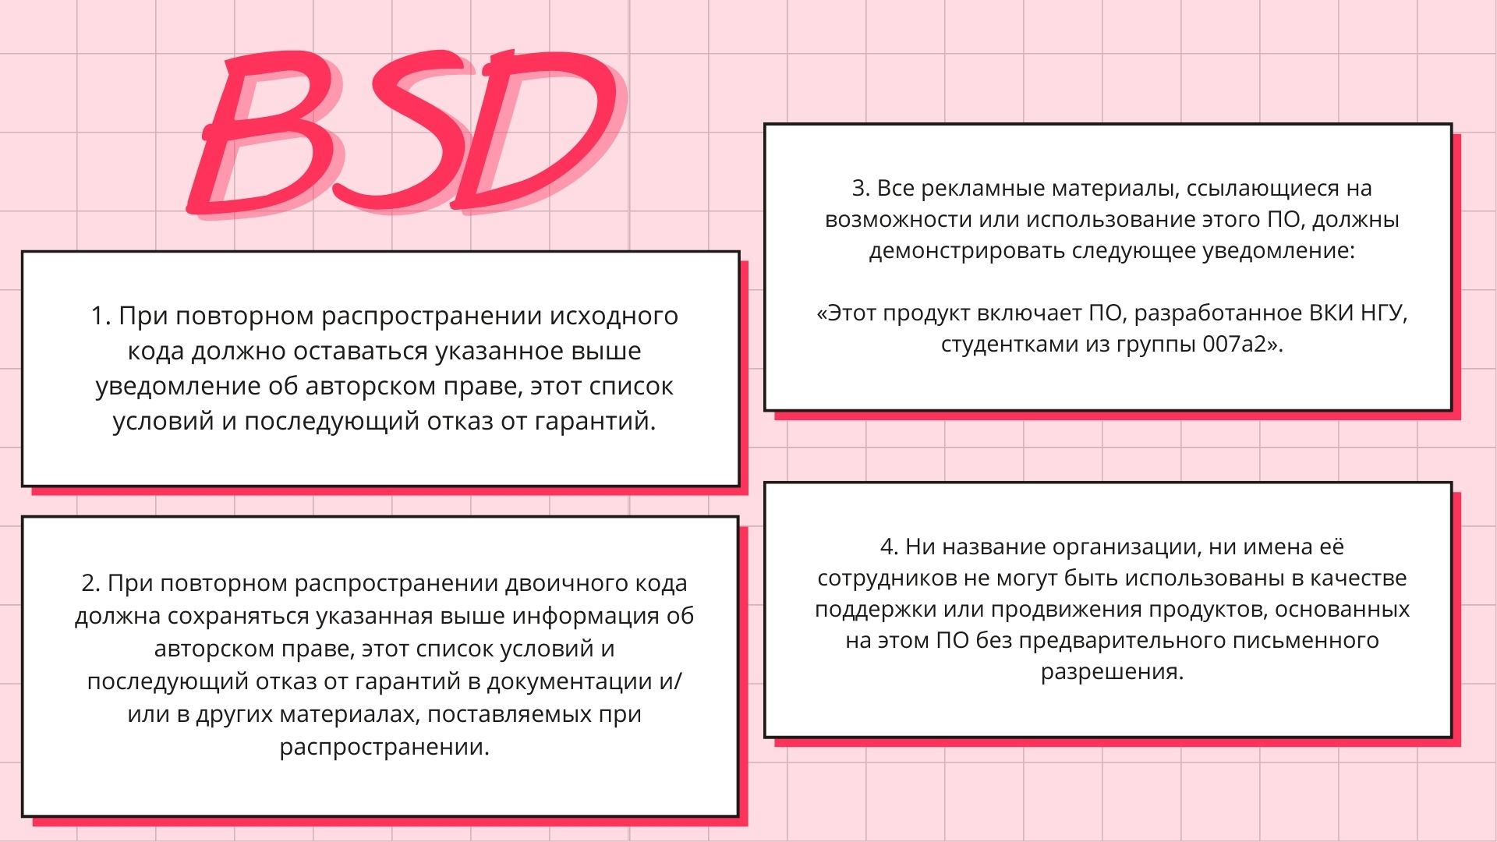
BSD
3. Все рекламные материалы, ссылающиеся на возможности или использование этого ПО, должны
демонстрировать следующее уведомление:
1. При повторном распространении исходного кода должно оставаться указанное выше
уведомление об авторском праве, этот список условий и последующий отказ от гарантий.
«Этот продукт включает ПО, разработанное ВКИ НГУ, студентками из группы 007а2».
2. При повторном распространении двоичного кода должна сохраняться указанная выше информация об
авторском праве, этот список условий и последующий отказ от гарантий в документации и/ или в других материалах, поставляемых при распространении.
4. Ни название организации, ни имена её сотрудников не могут быть использованы в качестве поддержки или продвижения продуктов, основанных
на этом ПО без предварительного письменного разрешения.

Slide 7




Инструменты ра
зр
аб
отки к
от
ор
ые
использовалис
ь :

Slide 8
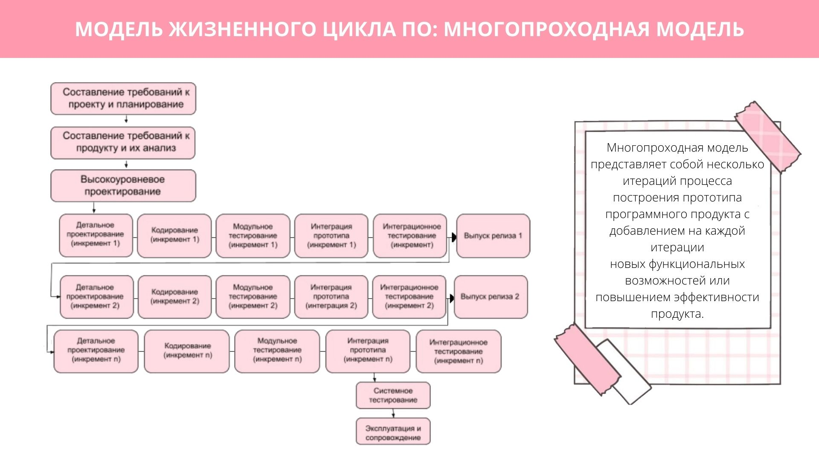
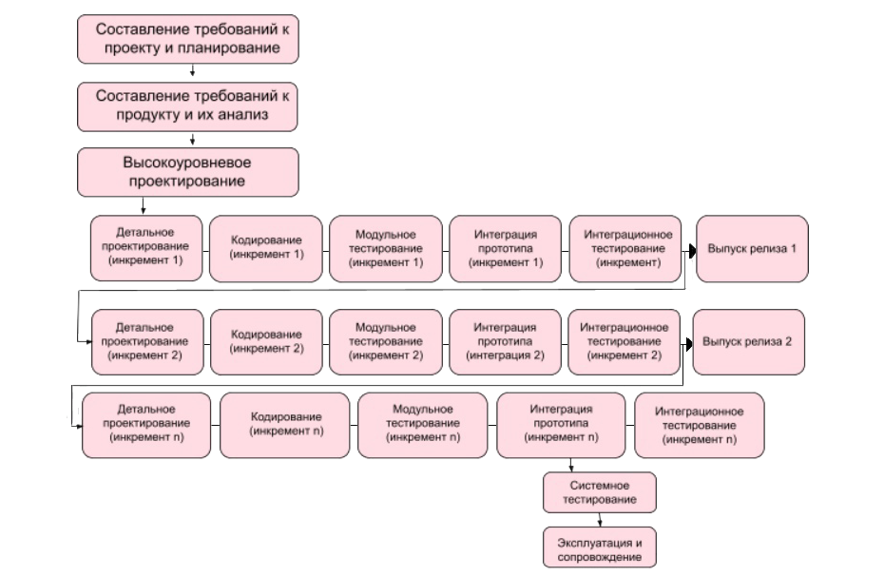
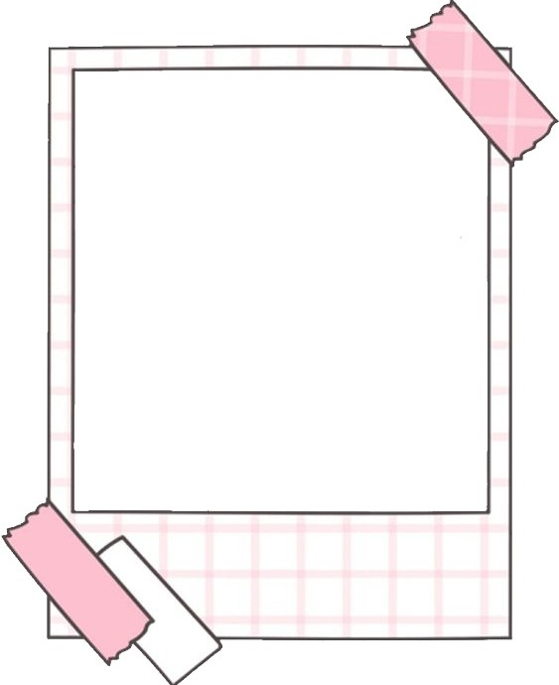
МОДЕЛЬ ЖИЗНЕННОГО ЦИКЛА ПО: МНОГОПРОХОДНАЯ МОДЕЛЬ
Многопроходная модель
представляет собой несколько итераций процесса
построения прототипа программного продукта с добавлением на каждой
итерации
новых функциональных возможностей или
повышением эффективности продукта.

Slide 9
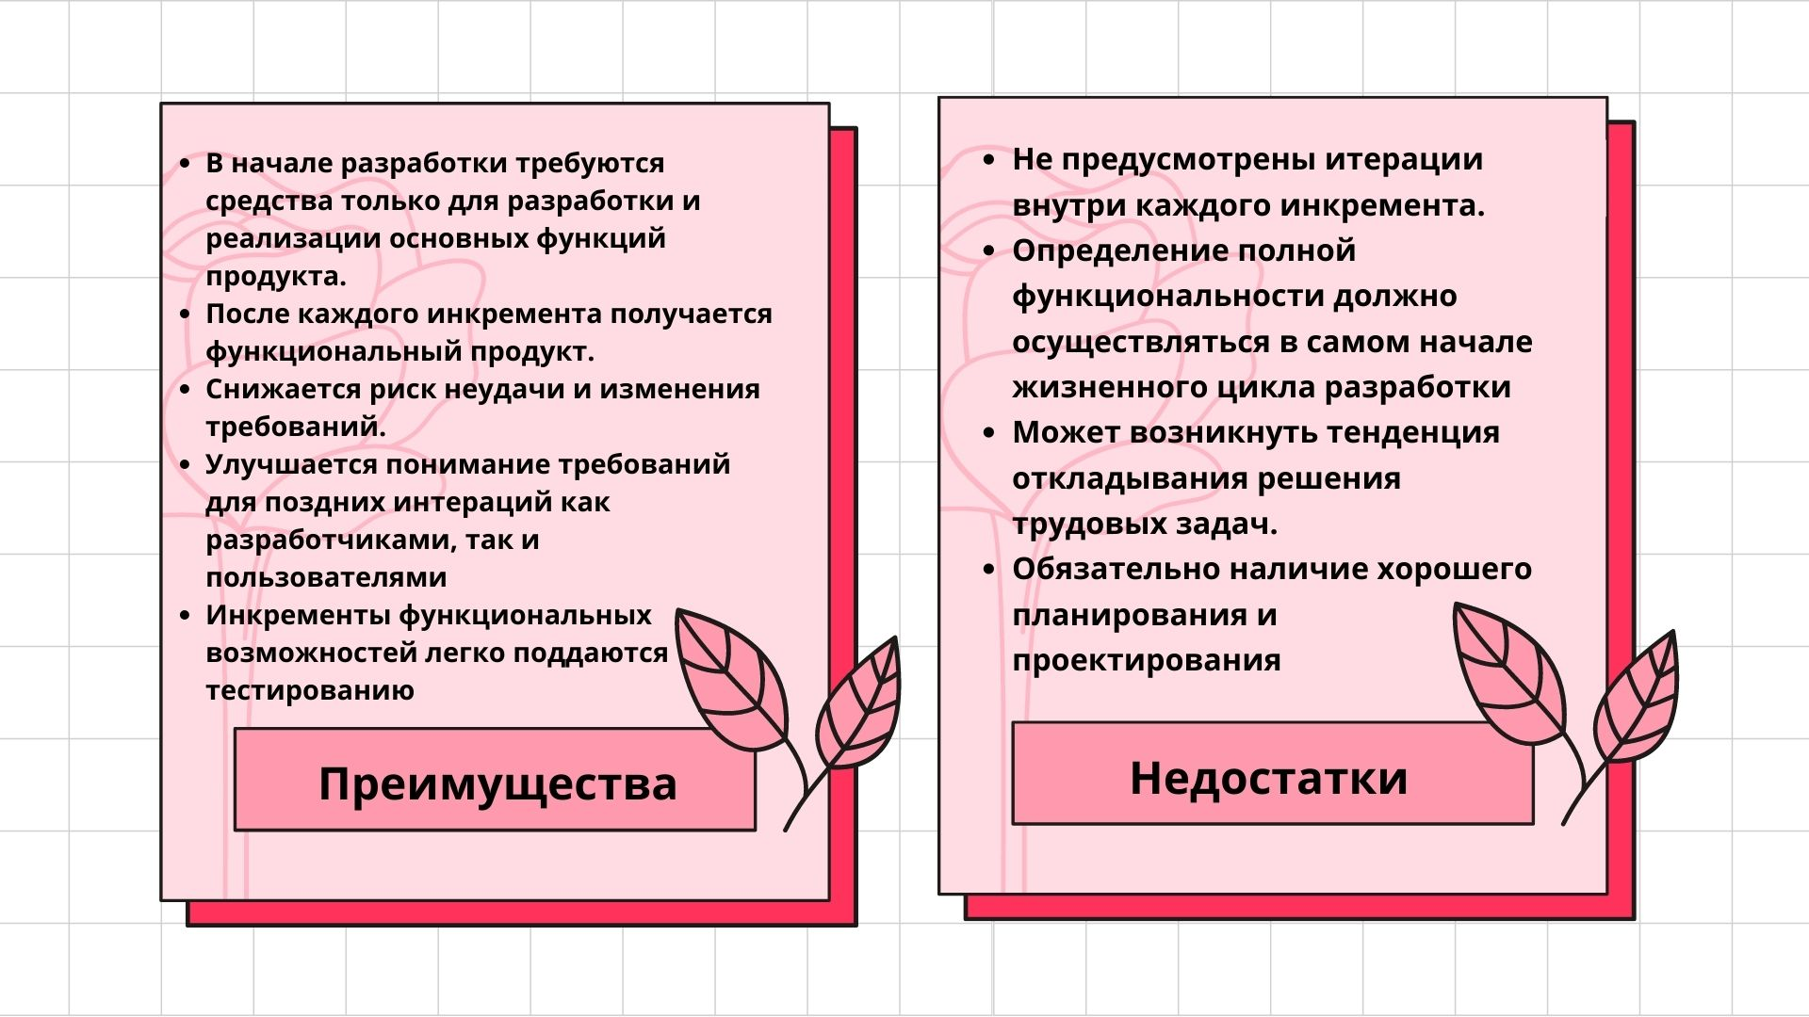




Не предусмотрены итерации внутри каждого инкремента.
В начале разработки требуются средства только для разработки и реализации основных функций продукта.
Определение полной функциональности должно осуществляться в самом начале жизненного цикла разработки Может возникнуть тенденция откладывания решения трудовых задач.
Обязательно наличие хорошего планирования и проектирования
Недостатки
После каждого инкремента получается функциональный продукт.
Снижается риск неудачи и изменения требований.
Улучшается понимание требований для поздних интераций как разработчиками, так и пользователями
Инкременты функциональных возможностей легко поддаются тестированию
Преимущества

Slide 10
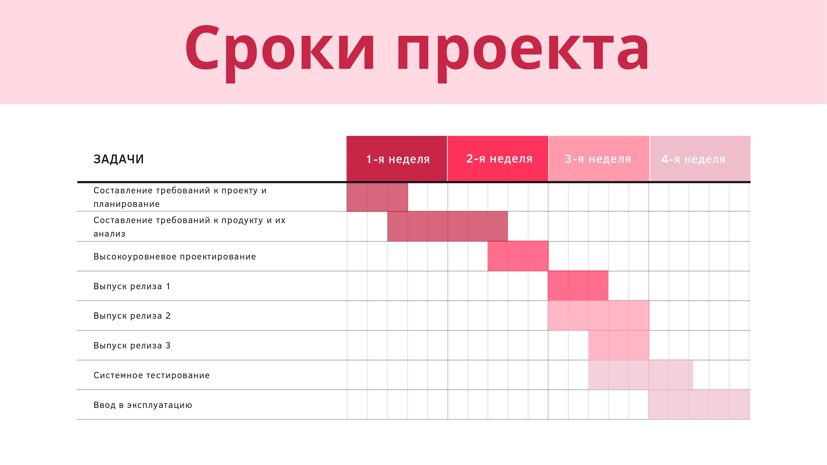

Slide 11
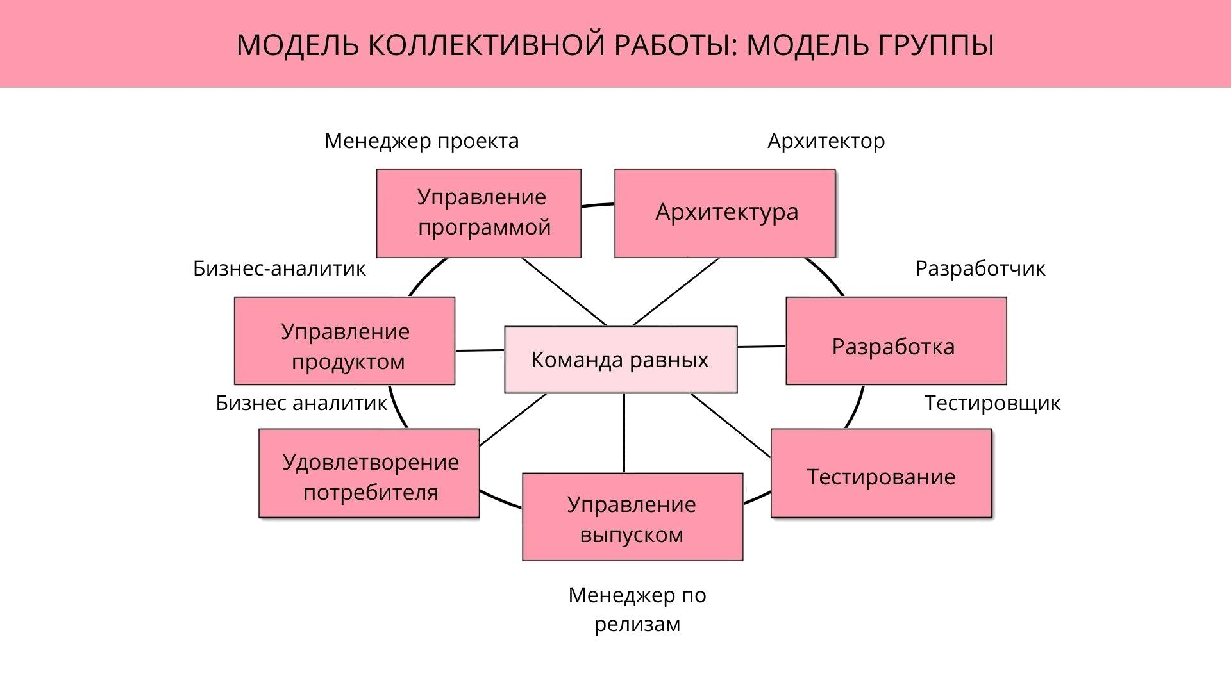

Slide 12
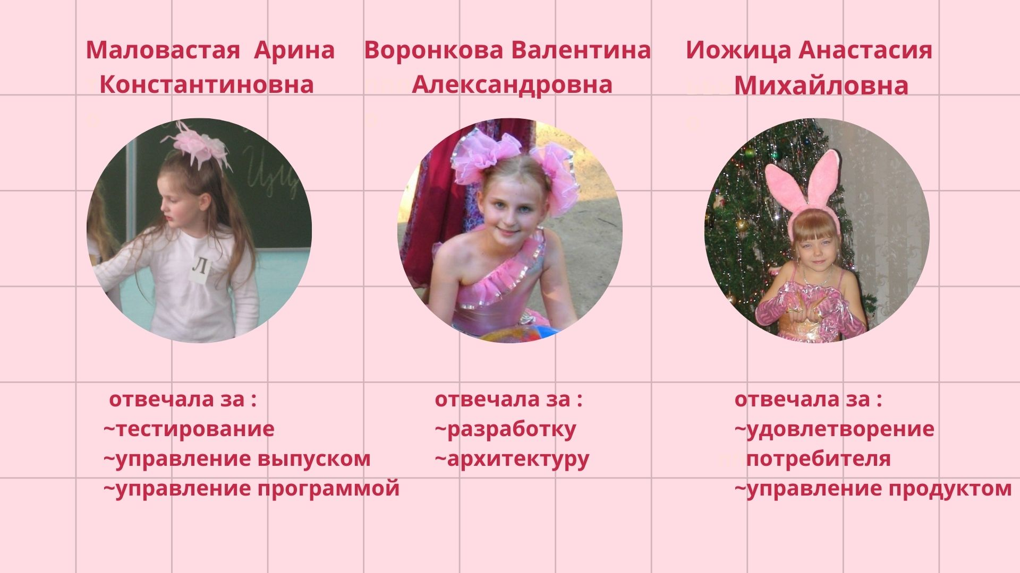

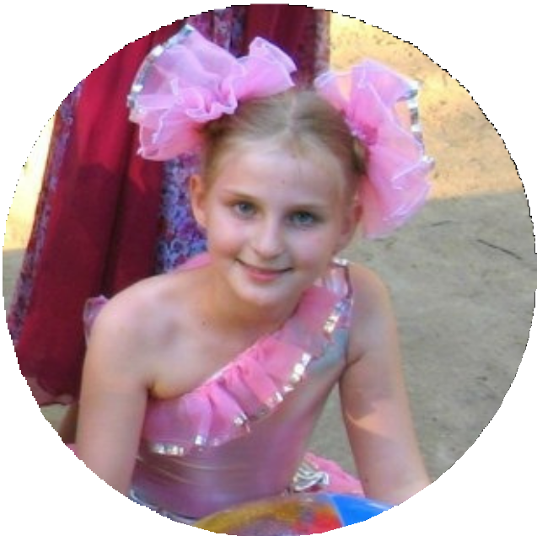
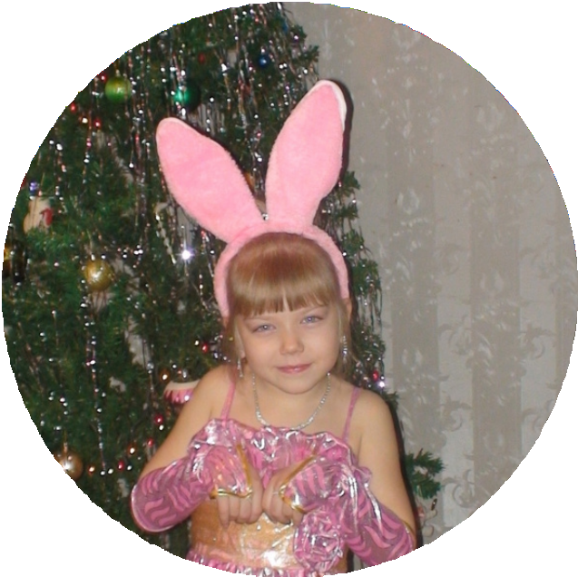
Воронкова Валентина пппАлександровна
о
Маловастая Арина тКонстантиновна о
Иожица Анастасия
ьььМихайловна о
отвечала за :
~тестирование
~управление выпуском
~управление программой
отвечала за :
~разработку
~архитектуру
отвечала за :
~удовлетворение пппотребителя
~управление продуктом

Slide 13
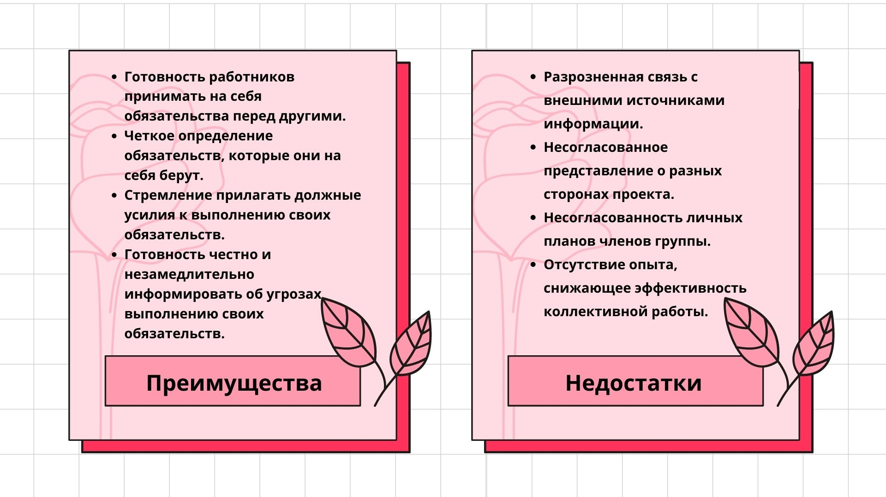



Готовность работников принимать на себя
Разрозненная связь с внешними источниками
обязательства перед другими. Четкое определение
информации. Несогласованное представление о разных сторонах проекта.
Несогласованность личных планов членов группы.
Отсутствие опыта, снижающее эффективность коллективной работы.
обязательств, которые они на себя берут.
Стремление прилагать должные усилия к выполнению своих обязательств.
Готовность честно и незамедлительно информировать об угрозах выполнению своих обязательств.
Преимущества
Недостатки

Slide 14


Среда коллективной разработки для взаимодействия команды

Slide 15


Slide 16
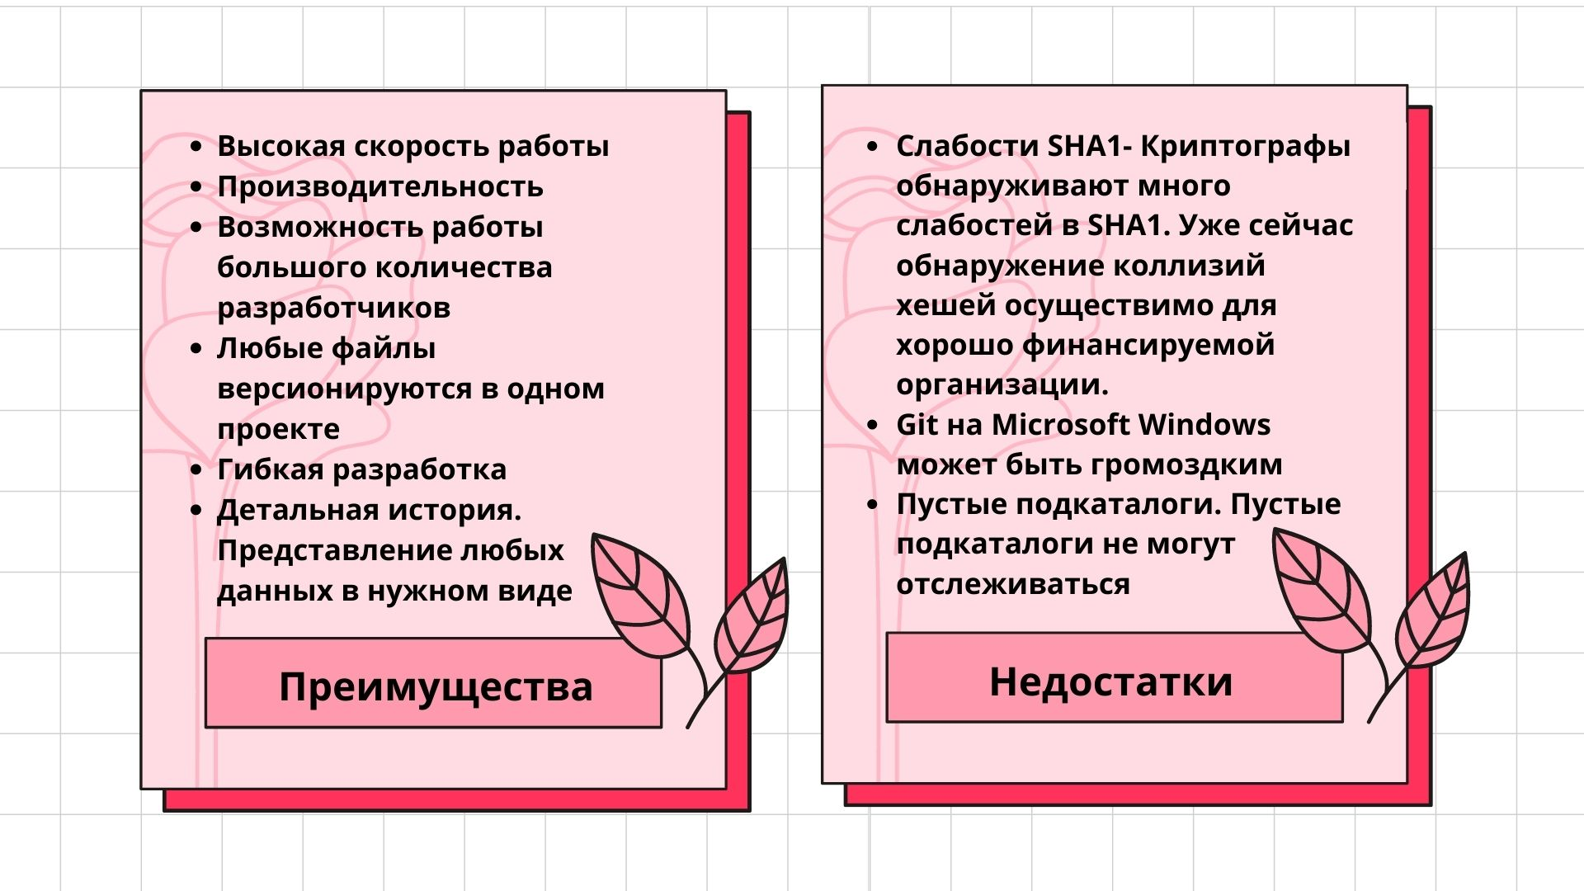

Slide 17
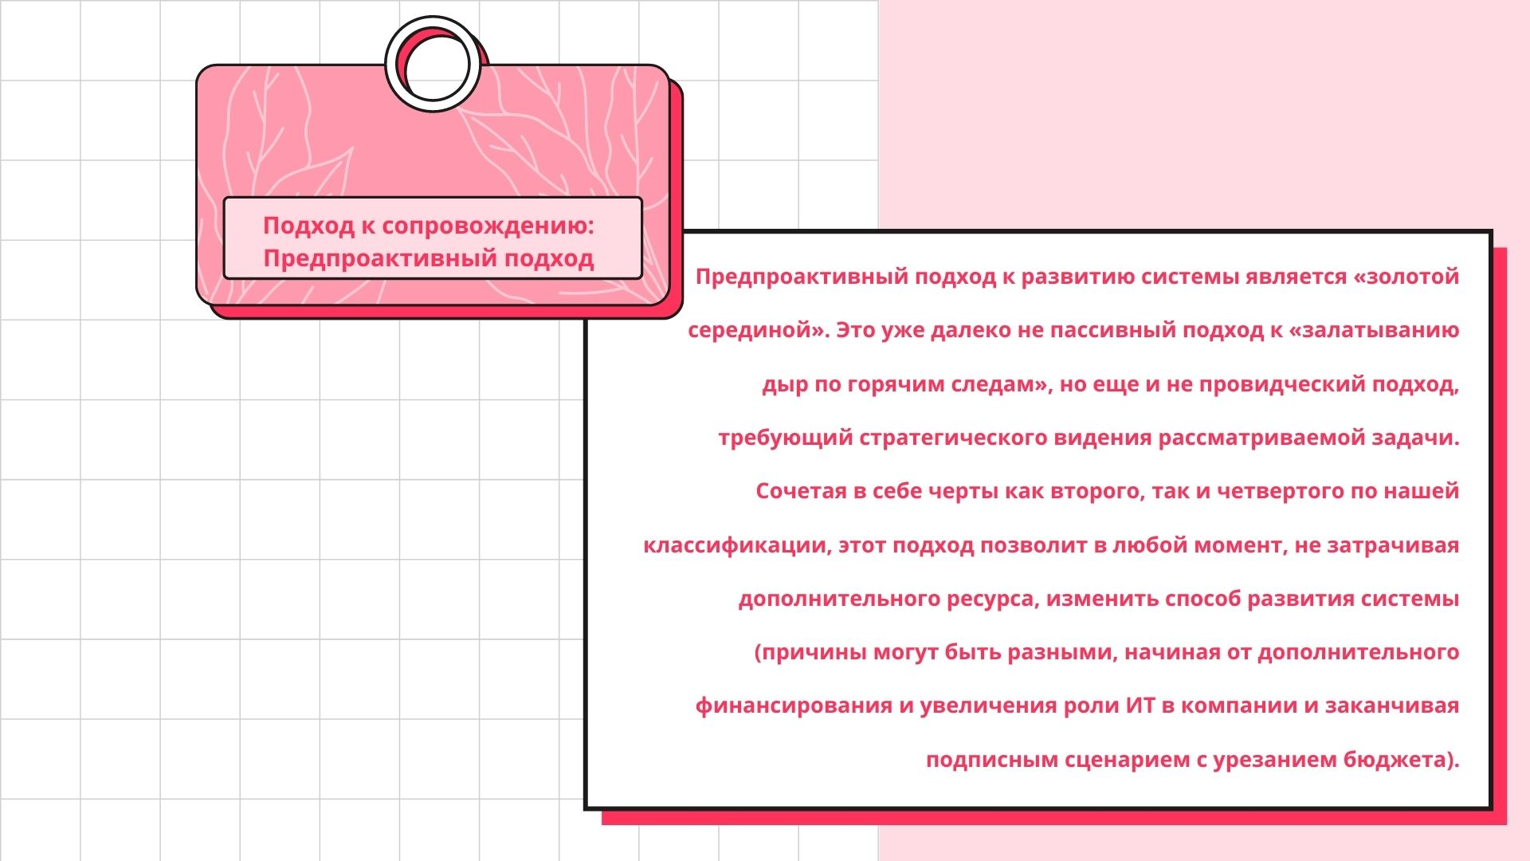
.

Slide 18


Slide 19
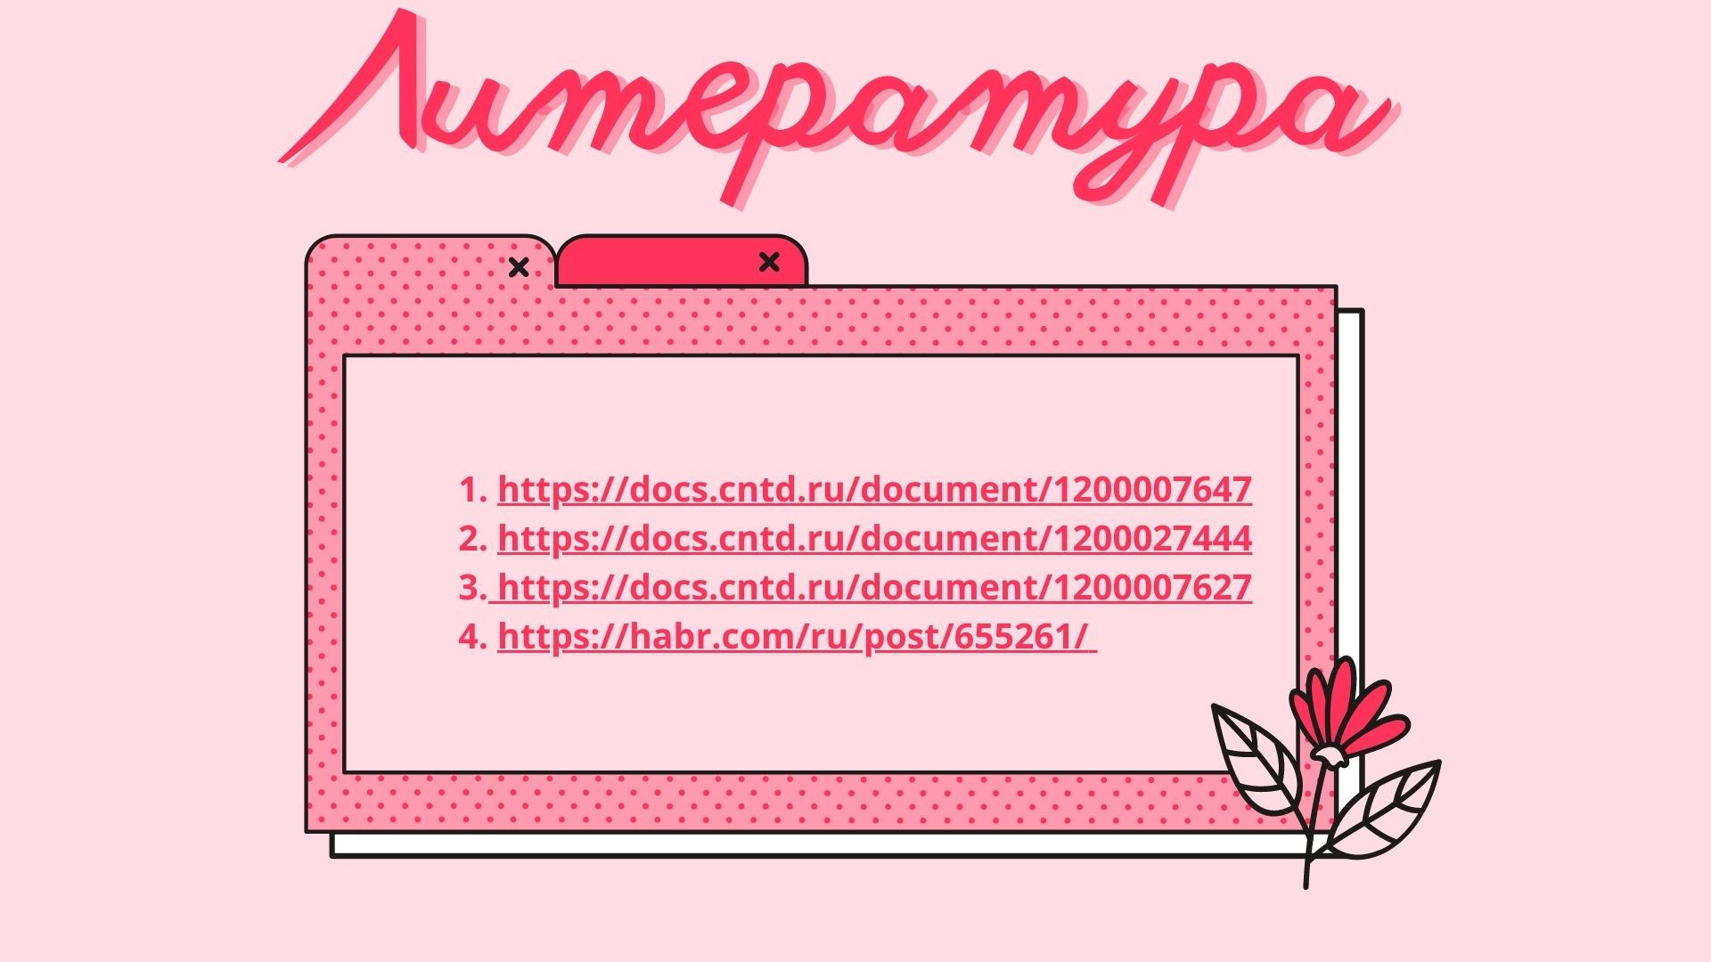
https://inlnk.ru/za7ekw
https://docs.cntd.ru/document/1200007627
https://habr.com/ru/post/655261/

